Slide 1
КОСТНЫЕ ТКАНИ. ПРЯМОЙ И НЕПРЯМОЙ ОСТЕОГЕНЕЗ.
кафедра гистологии, цитологии и эмбриологии
Оренбург, 2020

Slide 2
Скелетные ткани
Хрящевые ткани
Костные ткани
Гиалиновая хрящевая ткань
Эластическая хрящевая ткань
Волокнистая хрящевая ткань
Грубоволокнистая
косная ткань
Пластинчатая костная ткань
Дентин и цемент зуба

Slide 3
Общие морфофункциональные свойства скелетных тканей
1. Общий источник развития – мезенхима.
2. Общий план строения – клетки и межклеточное вещество.
3. Общая функция – опорная.

Slide 4
Костная ткань образована клетками и обызвестлённым межклеточным веществом.

Slide 5
Химический состав межклеточного вещества костной ткани
Органические компоненты | Неорганические компоненты
Белки: -коллагеновые-коллаген I типа, коллаген X типа; -неколлагеновые белки: остеонектин (связывает коллаген, Ca, P), отеокальцин (участвует в процессе кальцификации) | фосфат кальция (находятся в аморфном состоянии)
Углеводы: -гликозаминогликаны: гиалуроновая кислота и хондроитинсульфат | кристаллы гидроксиапатита Ca₁₀(PO₄)₆(OH)₂
Липиды | комплекс [Ca₃(PO₄)₂ ]₃ х Ca(OH)₂

Slide 6
Костный дифферон
Полустволовые остеогенные клетки
Остеоциты
Стволовые остеогенные клетки
Остеобласты

Slide 7
Остеокласты имеют моноцитарное происхождение.

Slide 8
Остеогенные клетки-предшественники
Малодифференцированные мезенхимного происхождения.
Отростчатые с крупным светлым ядром.

Slide 9
Остеобласты - клетки, образующие костную ткань.
Функции:
- синтезируют и секретируют неминерализованное межклеточное вещество (остеоид);

Slide 10
Остеобласты - клетки, образующие костную ткань.
Функции:
-участвуют в процессе его обызвествления;

Slide 11
Остеобласты - клетки, образующие костную ткань.
Функции:
-регулируют поток кальция и фосфора в костную ткань и из неё.

Slide 12
Продукты, синтезируемые и секретируемые остеобластами
1. Коллаген I типа (90%).

Slide 13
Продукты, синтезируемые и секретируемые остеобластами
2. Коллагены – III, IV, V, XI, XIII (5%).

Slide 14
Продукты, синтезируемые и секретируемые остеобластами
3. Неколлагеновые белки:
а).гликопротеины матрикса (остенектин, остеопонтин, остеокальцин, костный сиалопротеин).
б).ПГ (ГУК, бигликан, декорин).
в). ферменты (щелочная фосфатаза, коллагеназа).
г). фосфопротеины (фосфорины).

Slide 15
Активные остеобласты
Кубические или призматические клетки.
Покрывают 2-8% поверхности кости.
Ядро округлое с крупным ядрышком.
Цитоплазма – базофильна.

Slide 16
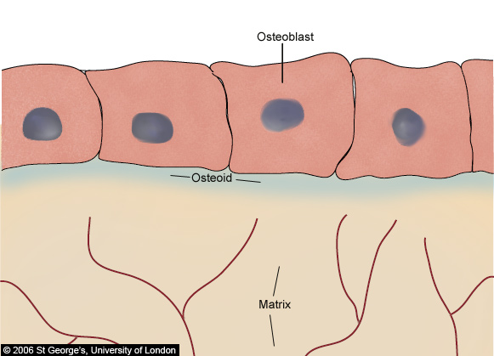
Активные остеобласты

Slide 17
Механизмы минерализации органического матрикса остеобластами
1). Отложения кристаллов гидроксиапатита из перенасыщенной внеклеточной жидкости вдоль фибрилл коллагена.
2) За счёт секреции матричных пузырьков.

Slide 18
Основные факторы, активирующие остеобласты
-кальцитонин;
-тироксин;
-эстрогены;
-пьезо-эффекты, возникающие в кости при сжимании;
-витамины С, D.

Slide 19
Неактивные (покоящиеся) остеобласты
Образуются из активных. Покрывают 80-95% кости.
Уплощённые клетки с веретеновидным ядром. Органеллы редуцированы.
Регулируют минеральный обмен костной ткани.

Slide 20
Остеоциты- основной тип клеток зрелой костной ткани.
Имеют отростчатую форму, компактное, крупное ядро и слабобазофильную цитоплазму. Органеллы развиты слабо.
Лежат в костных полостях, или лакунах, окружены коллагеновыми фибриллами и узкой полоской остеоида. Отростки располагаются в узких костных канальцах.

Slide 21
Остеоцит

Slide 22
Остекласты
Многоядерные гигантские клетки моноцитарного происхождения, обладающие подвижностью и способные разрушать обызвествлённый хрящ или кость.
Размеры от 20 до 100 мкм.

Slide 23
Остекласты
Содержат до 20-50 ядер. Цитоплазма – ацидофильная, пенистая, с высоким содержанием лизосом, митохондрий. Являются резко поляризованными клетками.

Slide 24
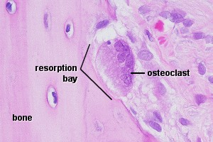
Остекласты

Slide 25
Механизм резорбции костной ткани остеокластами
1). Прикрепление остеокластов к резорбируемой поверхности кости.

Slide 26
Механизм резорбции костной ткани остеокластами
2). Закисление содержимого лакун.

Slide 27
Механизм резорбции костной ткани остеокластами
3). Резорбция минерального компонента матрикса.

Slide 28
Механизм резорбции костной ткани остеокластами
4).Растворение органических компонентов матрикса.

Slide 29
Механизм резорбции костной ткани остеокластами
5). Удаления продуктов разрушения костной ткани.

Slide 30
Факторы, активирующие остеокласты
-паратирин;
-невесомость;
-пьезо-эффекты, возникающие в кости при её растяжении;
-иммобилизация (отсутствие физической нагрузки) и др.

Slide 32
Типы костной ткани
Костная ткань
Ретикулофиброзная (грубоволокнистая)
Пластинчатая

Slide 33
Грубоволокнистая (ретикулофиброзная) костная ткань сохраняется во взрослом организме:
вблизи черепных швов;
в зубных альвеолах;
в костном лабиринте внутреннего уха;
в местах прикрепления сухожилий и связок.

Slide 34
Морфологические особенности грубоволокнистой (ретикулофиброзной) костной ткани:
1). Характеризуется неупорядоченным расположением коллагеновых волокон.

Slide 35
Морфологические особенности грубоволокнистой (ретикулофиброзной) костной ткани:
2). Лакуны с телами остеоцитов не имеют закономерной ориентации.

Slide 36
Морфологические особенности грубоволокнистой (ретикулофиброзной) костной ткани:
3). Содержание остеоцитов выше, чем в пластинчатой костной ткани.

Slide 37
Морфологические особенности грубоволокнистой (ретикулофиброзной) костной ткани:
4). В межклеточном веществе больше основного вещества и меньше минеральных компонентов.

Slide 38
Кость как орган Строение надкостницы
Образована 2 слоями.
Наружный слой образован плотной волокнистой неоформленной соединительной тканью.
Внутренний слой образован рыхлой волокнистой неоформленной соединительной тканью. В нём локализованы кровеносные сосуды, а также камбиальные элементы.

Slide 39
Функции надкостницы
-трофическая;
-механическая;
-регенераторная.

Slide 40
Различают компактное (кортикальное) вещество и губчатое (трабекулярное) вещество.

Slide 42
Компактное (кортикальное) вещество
Образует поверхностный слой плоских и губчатых костей, в трубчатых костях – поверхностный слой эпифизов и основную часть диафизов.

Slide 43
Компактное вещество
Состоит из системы костных пластинок:
1). Остеонов (гаверсовы системы).
2). Вставочных (интерстициальные) пластинок.
3). Наружных и внутренних общих (генеральных) пластинок.

Slide 44
Остеоны (гаверсовы системы) – это морфофункциональные единицы компактного вещества. Имеют вид цилиндров диаметром 100-500 мкм.
Состоит из 3-25 костных пластинок, расположенных концентрически вокруг канала остеона (гаверсова канала). Между пластинками залегают лакуны с остеоцитами.
Наружной границей остеона является спайная (цементирующая) линия.

Slide 45
Канал остеона (гаверсов канал) – проходит через центр остеона и содержит один или два мелких кровеносных сосуда.
Они сообщаются друг с другом, с надкостницей и костномозговой полостью за счёт прободающих (фолькмановских) каналов, содержащих сосуды.

Slide 46
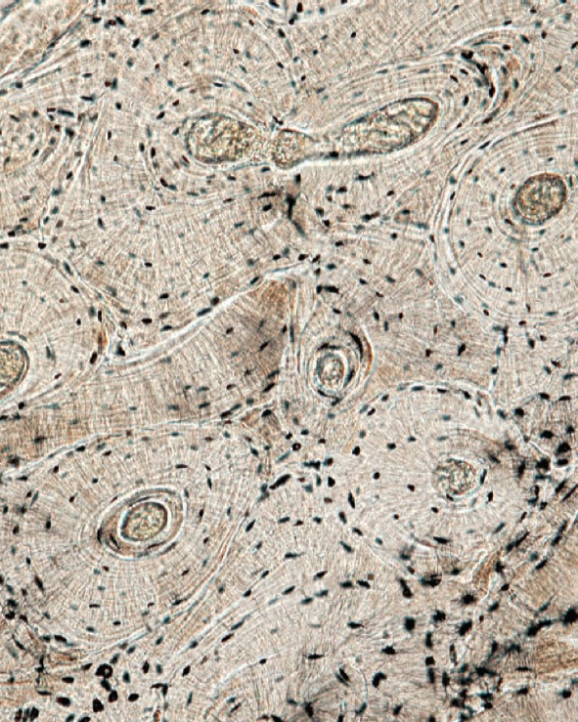

Slide 47
Вставочныне (интерстициальные) пластинки являются остатками ранее существующих остеонов, разрушенных в процессе перестройки кости.

Slide 48
Наружные и внутренние общие (генеральные) пластинки располагаются параллельно поверхности кости под надкостницей и эндостом.

Slide 49
Эндост
Тонкая выстилка кости со стороны костного мозга. Содержит остеогенные клетки и остеокласты.

Slide 50
Кость как орган Губчатое (трабекулярное) вещество
Из губчатого вещества состоят внутренние части плоских и губчатых костей, в трубчатых костях – эпифизы и внутренний слой диафиза.

Slide 51
Кость как орган Губчатое вещество
Состоит из трёхмерной сети анастомозирующих трабекул, разделённых межтрабекулярными пространствами, содержащими красный костный мозг.
Трабекулы образованы параллельно лежащими костными пластинками, объединёнными в трабекулярные пакеты.

Slide 52
ПРЯМОЙ ОСТЕОГЕНЕЗ
1. Характерен для развития грубоволокнистой костной ткани при образовании плоских костей.

Slide 53
ПРЯМОЙ ОСТЕОГЕНЕЗ
2. Наблюдается в течение первого месяца внутриутробного развития.

Slide 54
Стадии прямого остеогенеза:
1). Формирование остеогенного островка.

Slide 55
Стадии прямого остеогенеза:
2). Дифференцировка клеток остеогенного островка и образование органического матрикса кости (остеоида).

Slide 56
Стадии прямого остеогенеза:
3). Кальцификация (импрегнация солями) остеоида.

Slide 57
Стадии прямого остеогенеза:
4). Трансформация ретикулофиброзной костной ткани в пластинчатую.

Slide 58
1). Формирование остеогенного островка.
В местах развития будущей кости происходит очаговое размножение мезенхимных клеток и васкуляризация остеогенного островка.

Slide 59
2). Дифференцировка клеток остеогенного островка и образование органического матрикса кости (остеоида).
Клетки мезенхимы внутри остеогенного островка прекращают делиться и дифференцируются в остеобласты, которые вырабатывают органический матрикс.

Slide 60
ПРЯМОЙ ОСТЕОГЕНЕЗ
3). Кальцификация (импрегнация солями) остеоида.
Остеобласты выделяют фермент щелочную фосфатазу, расщепляющую содержащиеся в периферической крови глицерофосфаты на углеводные соединения (сахара) и фосфорную кислоту. Фосфорная кислота вступает в реакцию с солями кальция, который осаждается в основном веществе и волокнах сначала в виде соединений кальция (Ca₃(PO₄)₂), в дальнейшем из него образуются кристаллы гидроксиапатита Ca₁₀(PO₄)₆(OH)_{2.}

Slide 61
ПРЯМОЙ ОСТЕОГЕНЕЗ
В результате образуются перекладины грубоволокнистой кости.

Slide 62
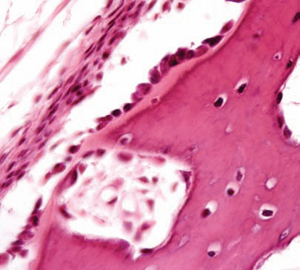
ПРЯМОЙ ОСТЕОГЕНЕЗ

Slide 63
Формирование кости происходит благодаря слиянию трабекул друг с другом в единую сеть. Мезенхима вокруг формирующейся кости даёт начало надкостнице.
Таким образом, кость образована грубоволокнистой костной тканью и называется первичной губчатой костью.

Slide 64
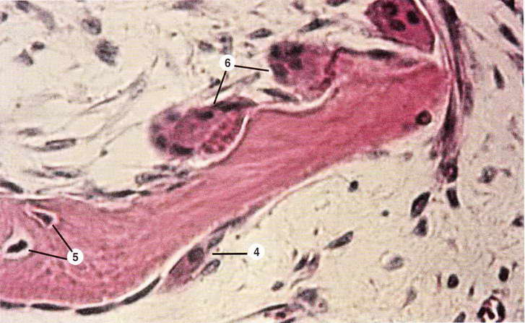
4). Трансформация ретикулофиброзной костной ткани в пластинчатую.
Развитие пластинчатой костной ткани тесно связано с процессом разрушения отдельных участков кости и врастанием кровеносных сосудов в толщу ретикулофиброзной кости. В этом процессе принимают участие остеокласты.

Slide 65
НЕПРЯМОЙ ОСТЕОГЕНЕЗ
1. Характерен для развития длинных и коротких трубчатых костей, костей таза, основания черепа, позвонков.
2. Начинается на 2-ом месяце внутриутробного развития.

Slide 66
Стадии непрямого остеогенеза
1. Образование хрящевой модели кости.
2. Образование перихондральной костной манжетки.
3. Образование эндохондральной кости в диафизе.
4. Образование эндохондральной кости в эпифизах и формирование эпифизарных пластинок роста.

Slide 67
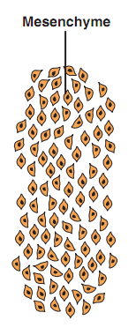
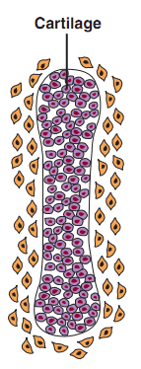
1). Образование хрящевой модели кости.
Происходит из мезенхимы. Сформировавшаяся модель по форме сходна с будущей костью. Она образована гиалиновым хрящом, который снаружи покрыт надхрящницей.
Мезенхима
Хрящ

Slide 68
2). Образование перихондральной костной манжетки.
Начинается в середине диафиза с дифференцировки во внутреннем слое её надхрящницы остеобластов. Формирующиеся трабекулы образуют костную манжетку, которая располагается перихондрально (от греч. peri-вокруг и chondros-хрящ).

Slide 69
Перихондральная кость непрерывно утолщается и разрастается от центра диафиза в сторону эпифизов. В дальнейшем она подвергается перестройке грубоволокнистая костная ткань в ней замещается пластинчатой; остеоны образуются вокруг врастающих кровеносных сосудов, ориентированных их вдоль кости.

Slide 70
Дистрофические изменения и обызвествление хрящевой модели начинаются в центральной части диафиза в результате нарушения трофики.
Морфологические изменения хряща при нарушении его трофики характеризуются увеличением размера (в 5-10 раз) и округлением его клеток, которые превращаются в так называемые пузырчатые (гипертрофированные) хондроциты. Следующая, более глубокая, стадия дистрофических изменений сопровождается гибелью хондроцитов и обызвествлением межклеточного вещества хряща, приобретающего резкую базофилию. На границе дистрофически изменяющегося хряща с неизмененным (в эпифизе) хондроциты образуют колонки, в пределах которых клетки активно делятся и вырабатывают матрикс.

Slide 71
3). Образование эндохондральной кости в диафизе
Происходит в результате проникновения внутрь хрящевой модели остеогенных клеток. Они попадают туда вместе с мезенхимой окружающей кровеносные сосуды, которые врастают из надкостницы центральной части диафиза. Сосуды способны проникать в плотный обывествленный хрящ благодаря его разрушению клетками типа остеокластов. Остеогенные клетки дифференцируются в остеобласты, которые образуют кость внутри разрушающегося хряща – эндо-, или энхондрально. Область начального образования костной ткани в диафизе называется первичной точкой окостенения.

Slide 72
Изменения хрящевой ткани, взаимодействующей с надвигающейся на нее эндохондральной костной тканью, максимально выражены в участке контакта с костной тканью и минимально - в области эпифиза.

Slide 73
В соответствии с выраженностью и характером этих изменений в хряще выделяют четыре нерезко отграниченных друг от друга слоя, или зоны (в направлении от эпифиза к диафизу):
-зона неизмененного хряща (резервная зона) –узкая, прилежащая к костной ткани эпифиза;
-зона хрящевых колонок (пролиферативная) - широкая, содержащая колонки (столбики) уплощенных хондроцитов, которые активно делятся и продуцируют межклеточное вещество;
-зона пузырчатого (гипертрофированного) хряща состоит из крупных округлых дегенеративно измененных хондроцитов;
-зона обызвествленного хряща (прилежит к эндохондральной кости диафиза), непрерывно разрушается и замещается разрастающейся эндохондральной костью.

Slide 76
Разрушение эндохондральной кости в центральной части диафиза остеокластами приводит к образованию костномозговой полости, которая заполняется элементами красного костного мозга. Эндохондральная кость, имеющая пластинчатое строение, сохраняется только в области границы с обызвествляющимся и разрушающимся хрящом, остатки которого она окружает, а часто и "замуровывает". Эта граница, которая соответствует линии наступления эндохондральной кости на обызвествленный хрящ (фронт, или линия окостенения), имеет сложный зигзагогообразный ход из-за неравномерности процесса.

Slide 77
4).Образование эндохондральной кости в эпифизах и формирование эпифизарных пластинок роста.
Отмечается после рождения, когда в верхних, а затем в нижних эпифизах возникают вторичные точки окостенения в результате процесса, сходного с ранее происходившим в диафизе. В дегенеративно измененный и обызвествляющийся эпифизарный хрящ врастают кровеносные сосуды, в окружении которых находятся остеогенные клетки. Последние дифференцируются в остеобласты, образующие эндохондральную кость внутри эпифиза. В дальнейшем в эпифизах формируются пластинки губчатой кости. Неизмененный гиалиновый хрящ в эпифизе сохраняется только на суставной поверхности и в области, прилежащей к диафизу (метафизе).

Slide 78
Формирование эпифизарной (метаэпифизарной) хрящевой пластинки роста
Происходит в результате разрастания навстречу друг другу эндохондральной кости из эпифиза и диафиза. Между ними сохраняется дисковидная пластинки роста, образованная гиалиновой хрящевой тканью, размножение клеток которой обеспечивает рост кости в длину. Строение эпифизарной хрящевой пластинки роста характеризуется зональностью.

Slide 79
НЕПРЯМОЙ ОСТЕОГЕНЕЗ

Slide 80
НЕПРЯМОЙ ОСТЕОГЕНЕЗ

Slide 81
СПАСИБО ЗА ВНИМАНИЕ!

